Slide 1
Sistem monitorizare numar locuri in parcare
Lunguleasa Eugen Alexandru
Mitru Bogdan Alexandru

Slide 2
Prezentare Piese
Placa Arduino Uno cu ATMEGA 328P
Display lcd 16x02 cu interfata i2c
2 senzori ultrasonic HCSR04
2 Servomotoare SG90
1 Led verde
1 Led rosu
2 Rezistenta 470 ohm

Slide 3
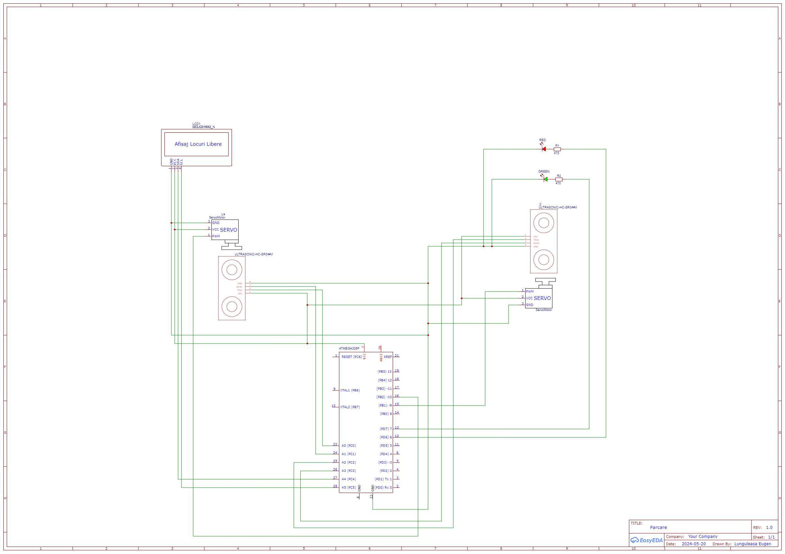
Arhitectura sistemului

Slide 4
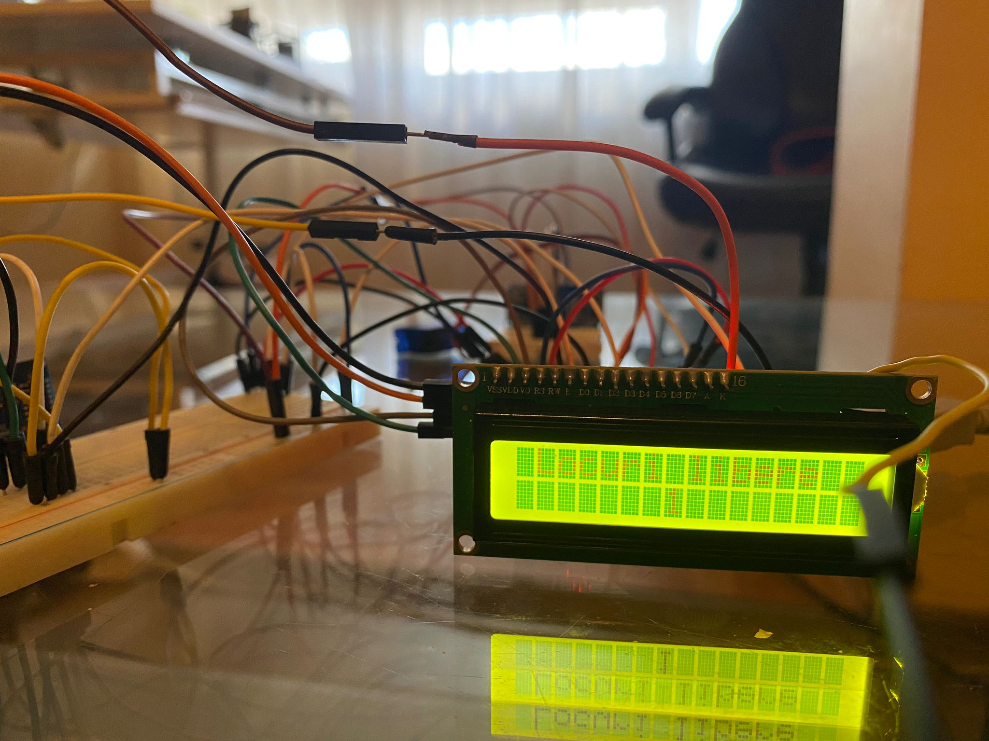
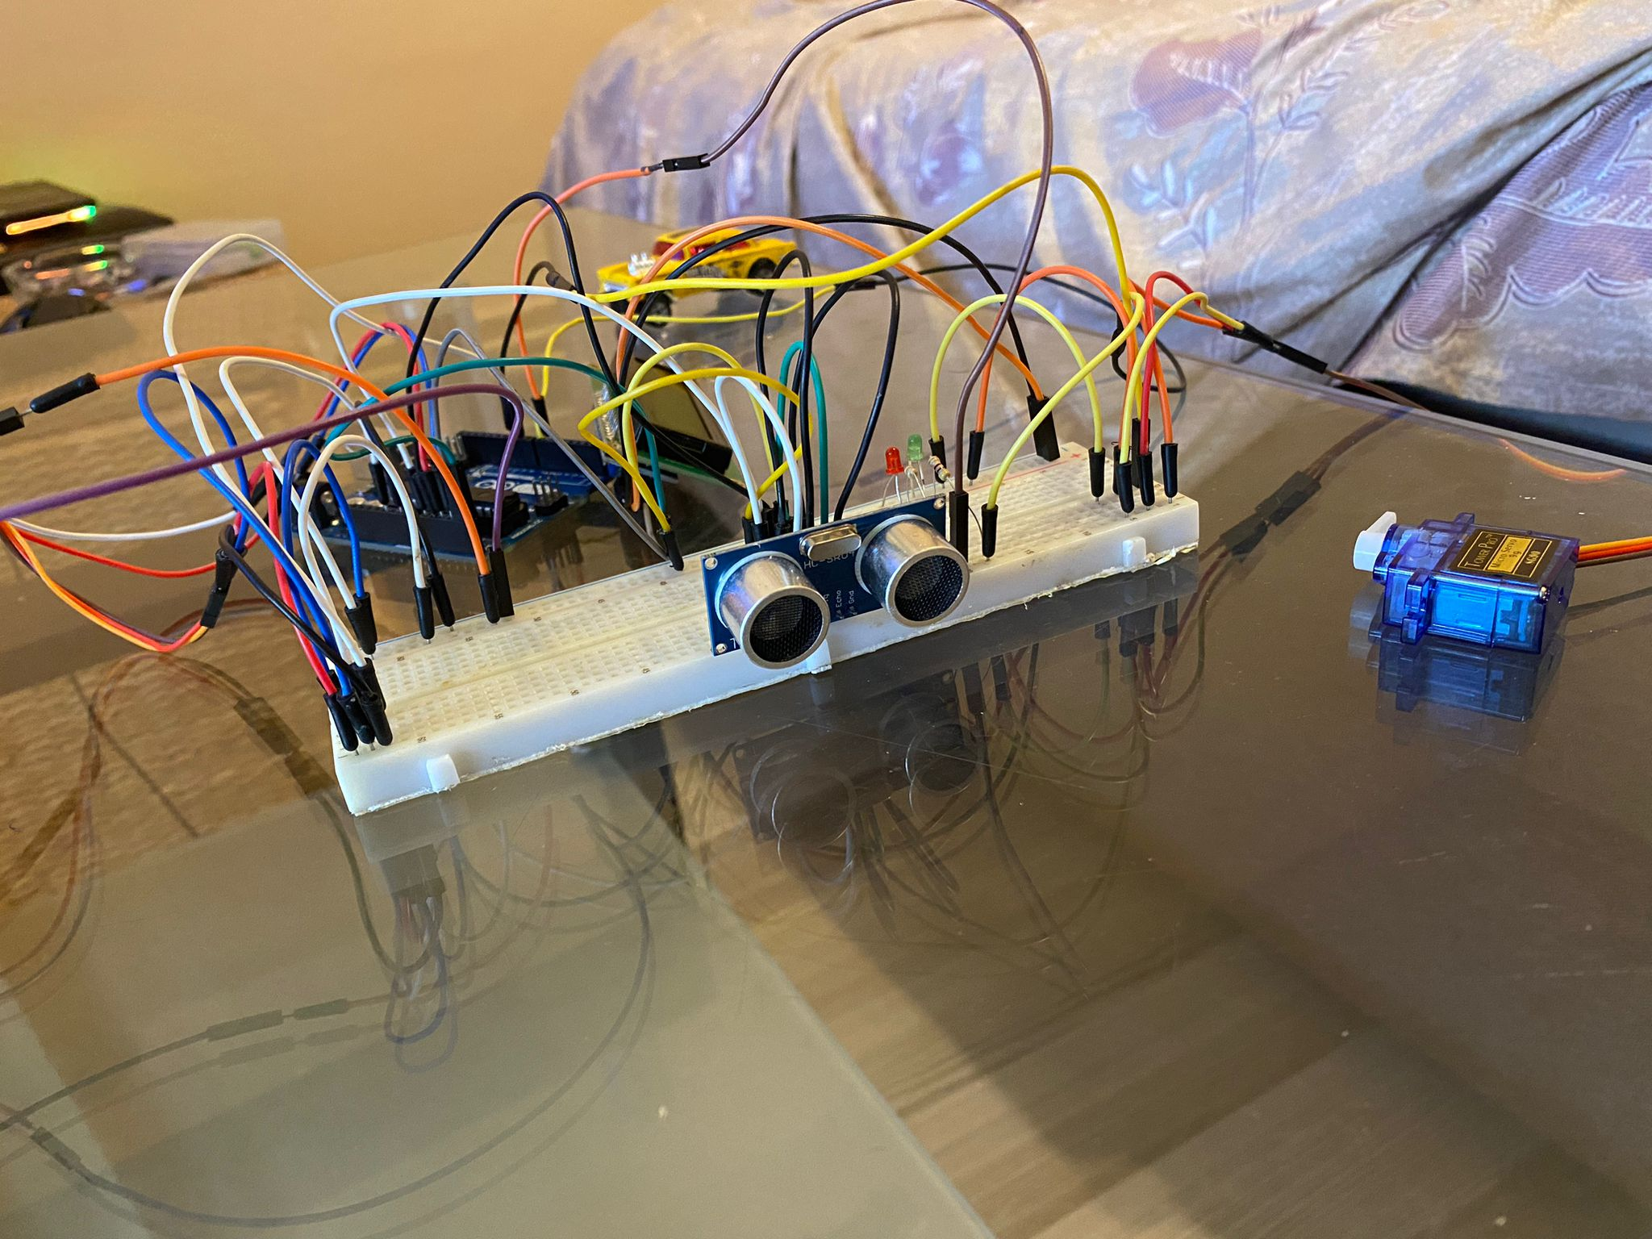
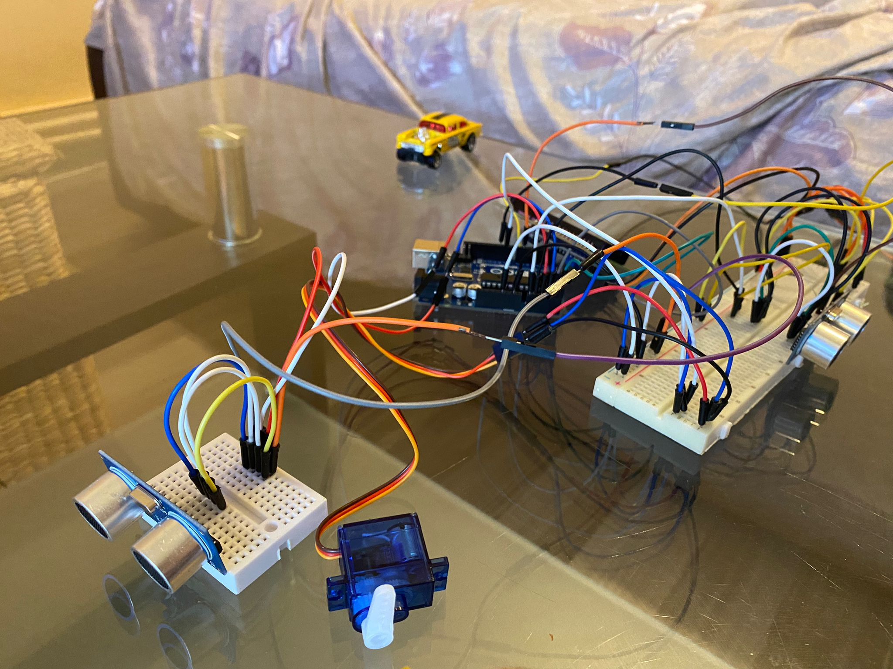
Poze Asamblare :

